Slide 1

UCM Máster Big Data y Business Analytics Proyecto: Bases de Datos No SQL Catedratico: Álvaro Bravo
Presentado por
Skarleth Melissa Motiño Flores
skarlethgm@gmail.com
smotino@ucm.edu

Slide 2

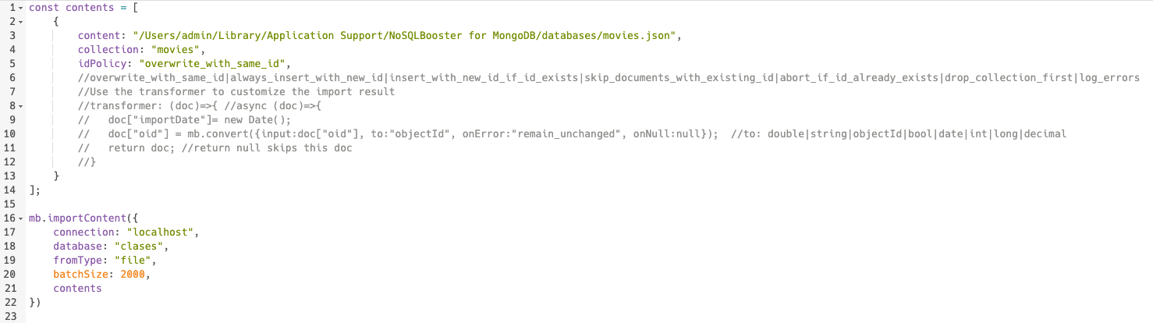
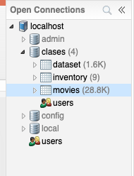
0 – Import dataset Movies:
Dataset Movies agregado:

Slide 3
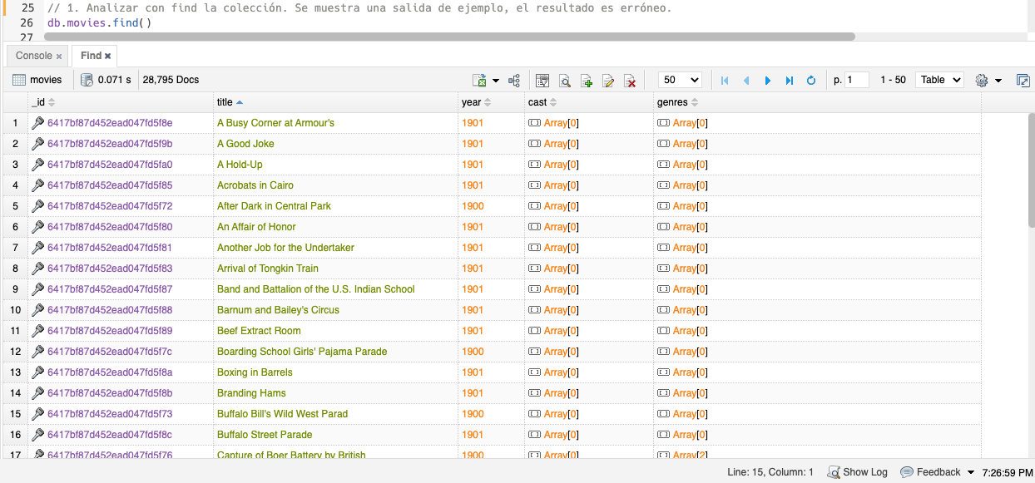
1 – Analizar con find la colección.

Slide 4
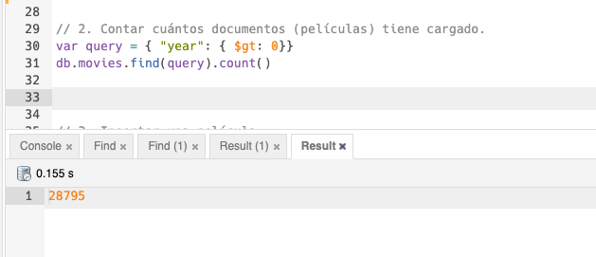
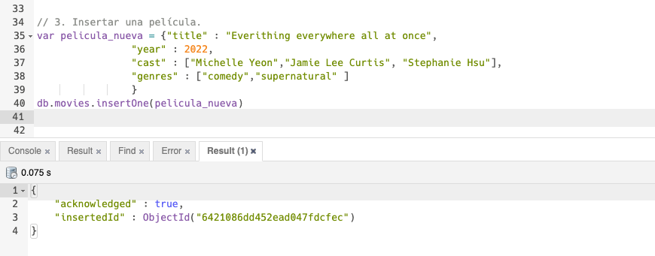
2 – Contar cuántos documentos (películas) tiene cargado:
3 – Insertar una película:

Slide 5
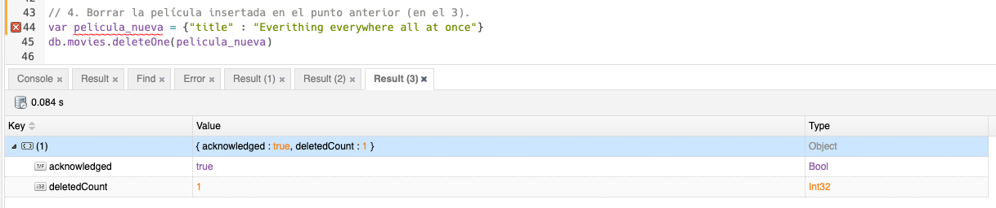
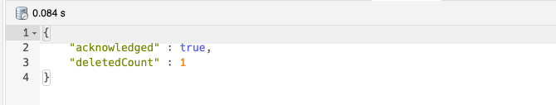
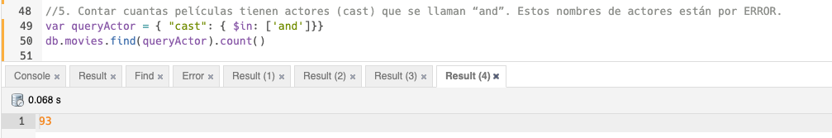
5. Contar cuantas películas tienen actores (cast) que se llaman “and”. Estos nombres de actores están por ERROR.
4 – Borrar la película insertada en el punto anterior (en el 3):

Slide 6
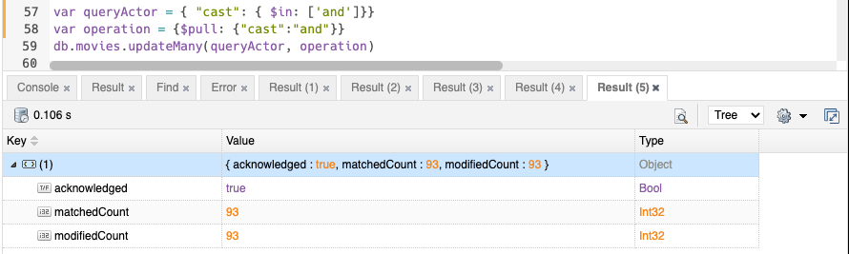
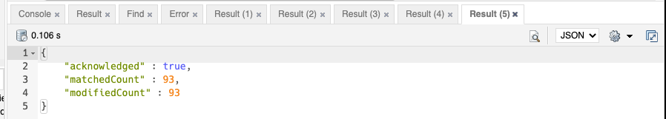
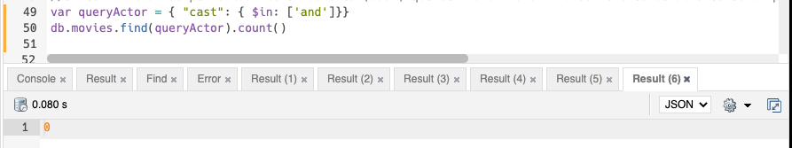
6. Actualizar los documentos cuyo actor (cast) tenga por error el valor “and” como si realmente fuera un actor. Para ello, se debe sacar únicamente ese valor del array cast. Por lo tanto, no se debe eliminar ni el documento (película) ni su array cast con el resto de actores.
Comprobacion, repitiendo la consulta del numeral 5, el resultado es 0:

Slide 7
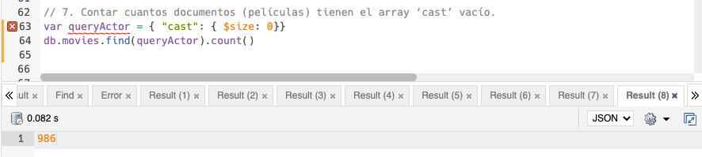
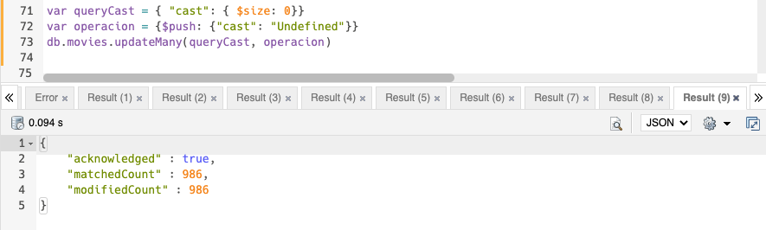
7. Contar cuantos documentos (películas) tienen el array ‘cast’ vacío.
8. Actualizar TODOS los documentos (películas) que tengan el array cast vacío, añadiendo un nuevo elemento dentro del array con valor Undefined. Cuidado! El tipo de cast debe seguir siendo un array. El array debe ser así -> ["Undefined" ].

Slide 8
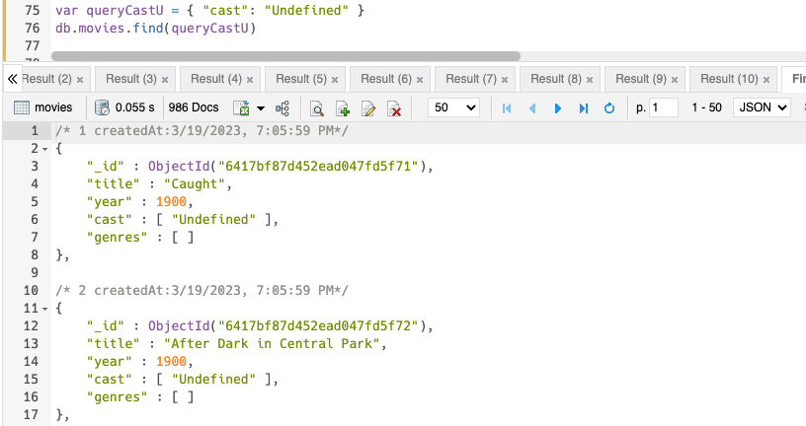
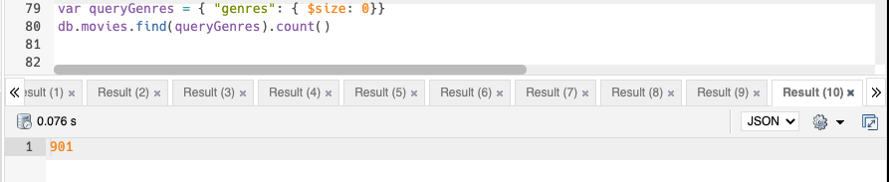
9. Contar cuantos documentos (películas) tienen el array genres vacío.
8. Cont. Comprobacion de que se mantiene la estructura array en Cast.

Slide 9
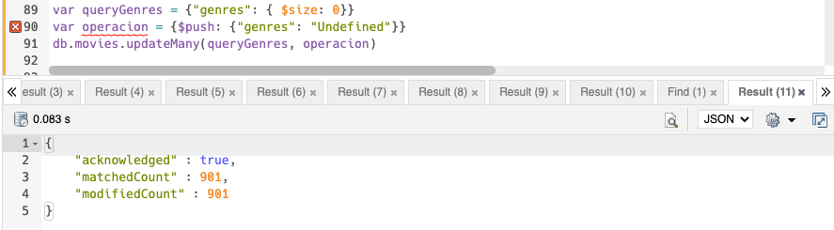
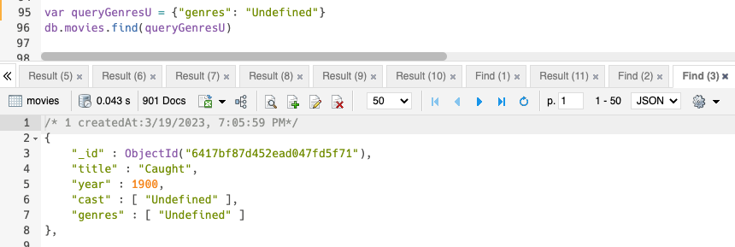
10. Actualizar TODOS los documentos (películas) que tengan el array genres vacío, añadiendo un nuevo elemento dentro del array con valor Undefined. Cuidado! El tipo de genres debe seguir siendo un array. El array debe ser así -> ["Undefined" ].
Comprobar la estructura es aun tipo array

Slide 10
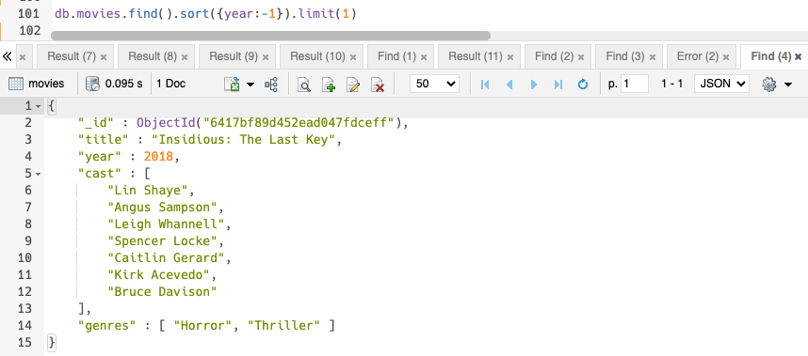
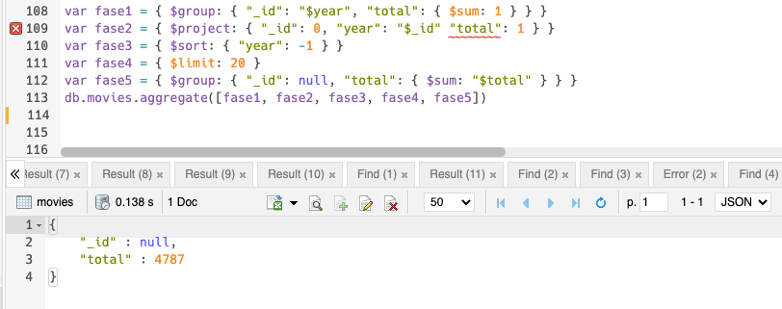
11. Mostrar el año más reciente / actual que tenemos sobre todas las películas. Se muestra una salida de ejemplo, el resultado es erróneo.
12. Contar cuántas películas han salido en los últimos 20 años. Debe hacerse desde el último año que se tienen registradas películas en la colección, mostrando el resultado total de esos años. Se debe hacer con el Framework de Agregación.

Slide 11
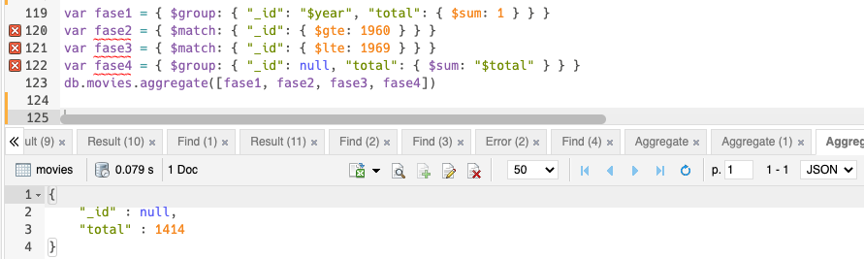
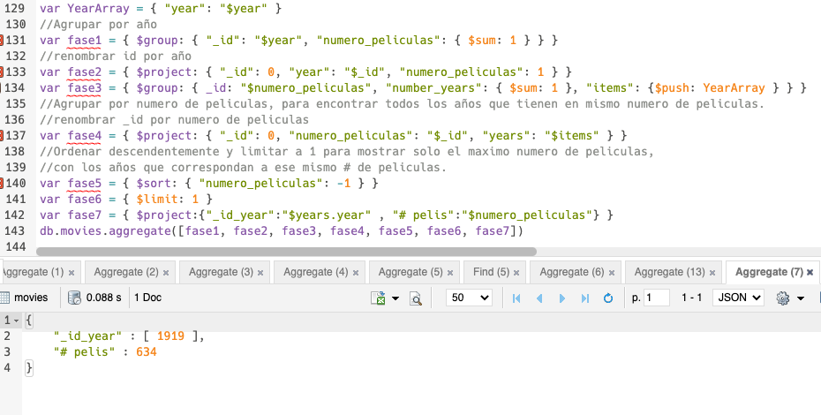
13. Contar cuántas películas han salido en la década de los 60 (del 60 al 69 incluidos). Se debe hacer con el Framework de Agregación.
14. Mostrar el año u años con más películas mostrando el número de películas de ese año. Revisar si varios años pueden compartir tener el mayor número de películas. →

Slide 12
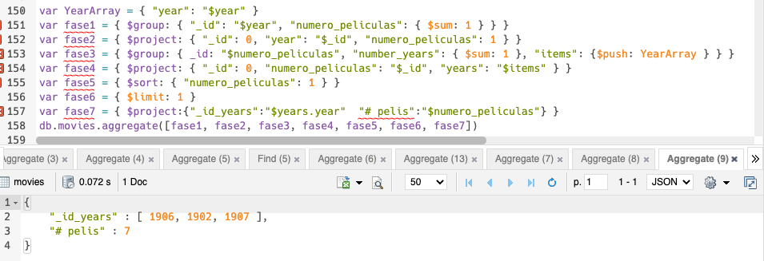
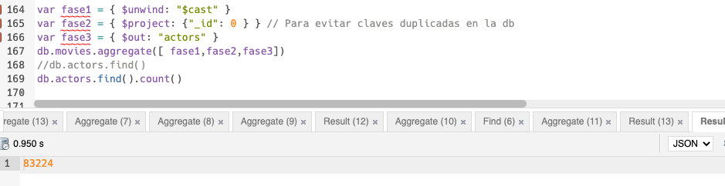
15. Mostrar el año u años con menos películas mostrando el número de películas de ese año. Revisar si varios años pueden compartir tener el menor número de películas. En este caso, aparecen 3 años listados con el menor numero de peliculas por año.
16. Guardar en nueva colección llamada “actors” realizando la fase $unwind por actor. Después,
contar cuantos documentos existen en la nueva colección.

Slide 13
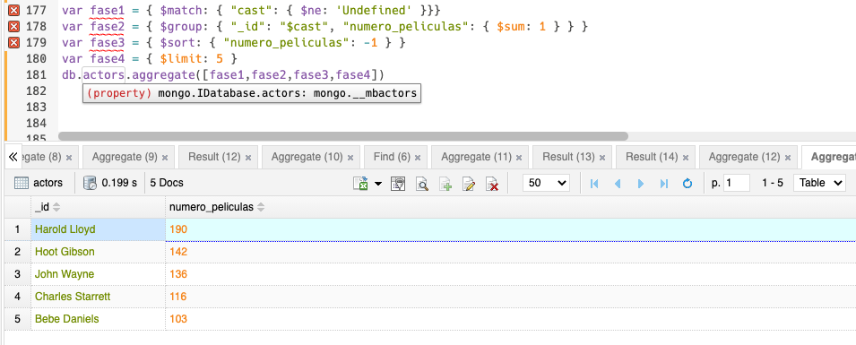
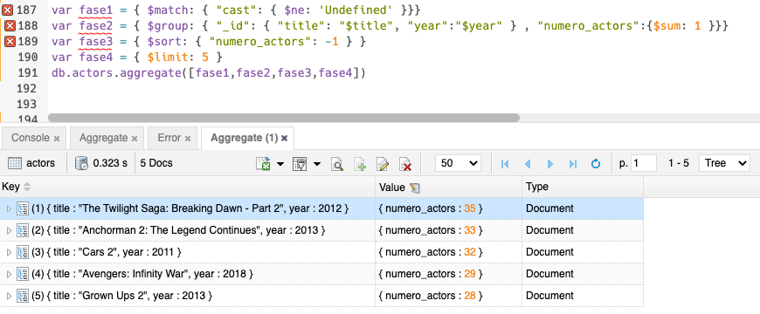
17. Sobre actors (nueva colección), mostrar la lista con los 5 actores que han participado en más películas mostrando el número de películas en las que ha participado. Importante! Se necesita previamente filtrar para descartar aquellos actores llamados "Undefined". Aclarar que no se eliminan de la colección, sólo que filtramos para que no aparezcan.
18. Sobre actors (nueva colección), agrupar por película y año mostrando las 5 en las que más actores hayan participado, mostrando el número total de actores.

Slide 14
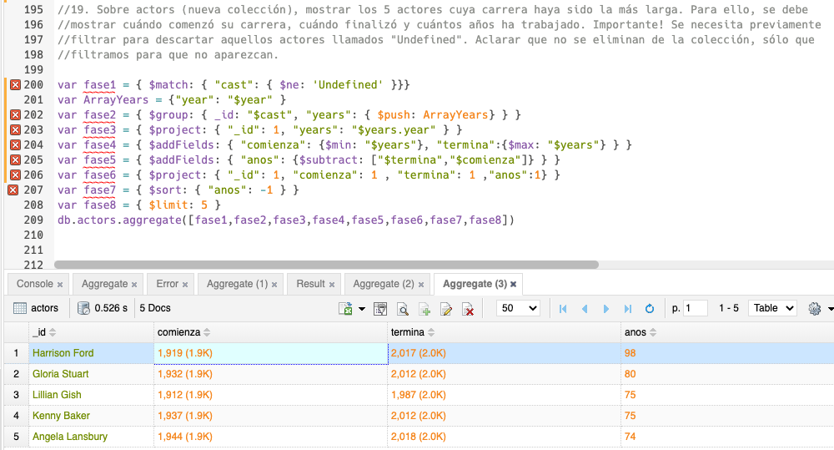
19. Sobre actors (nueva colección), mostrar los 5 actores cuya carrera haya sido la más larga. Para ello, se debe mostrar cuándo comenzó su carrera, cuándo finalizó y cuántos años ha trabajado. Importante! Se necesita previamente filtrar para descartar aquellos actores llamados "Undefined". Aclarar que no se eliminan de la colección, sólo que filtramos para que no aparezcan.

Slide 15
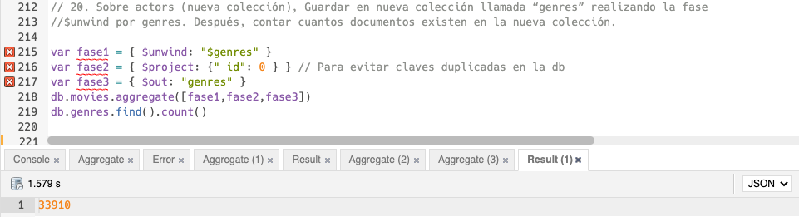
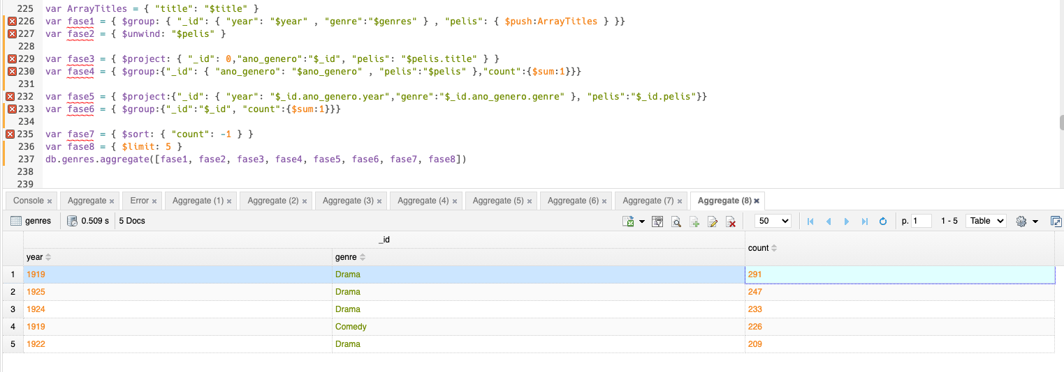
20. Sobre actors (nueva colección), Guardar en nueva colección llamada “genres” realizando la fase $unwind por genres. Después, contar cuantos documentos existen en la nueva colección.
21. Sobre genres (nueva colección), mostrar los 5 documentos agrupados por “Año y Género” que más número de películas diferentes tienen mostrando el número total de películas.

Slide 16
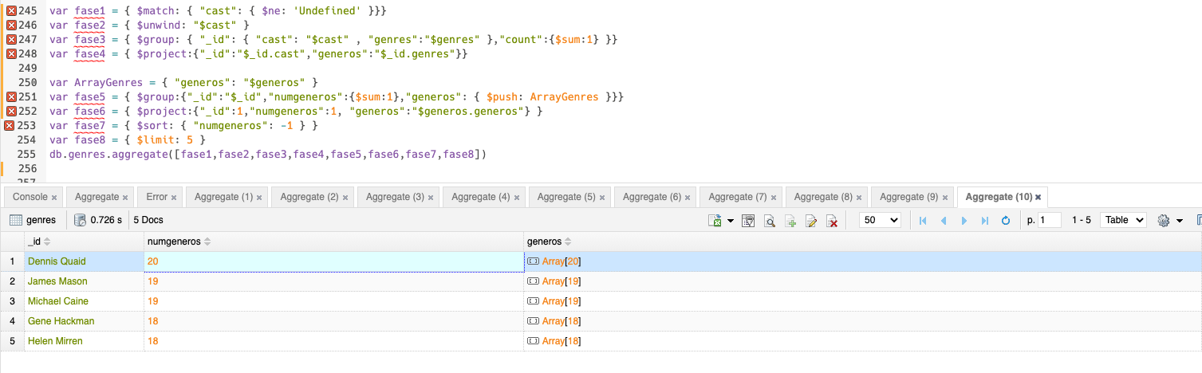
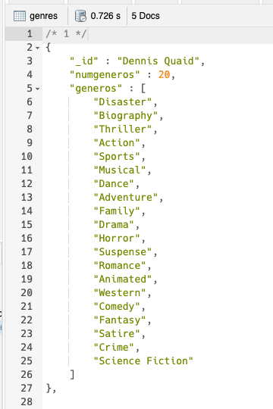
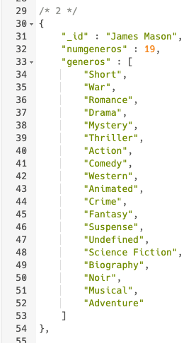
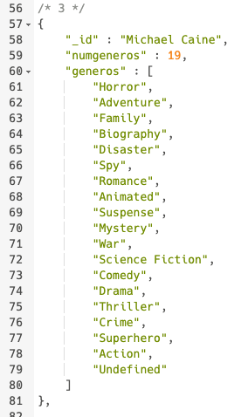
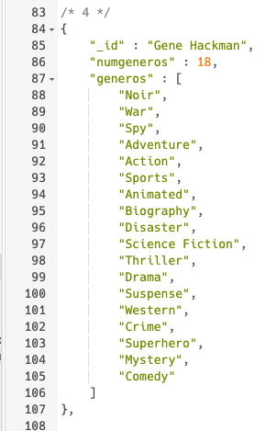
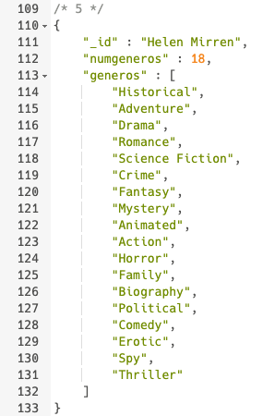
22. Sobre genres (nueva colección), mostrar los 5 actores y los géneros en los que han participado con más número de géneros diferentes, se debe mostrar el número de géneros diferentes que ha interpretado. Importante! Se necesita previamente filtrar para descartar aquellos actores llamados "Undefined". Aclarar que no se eliminan de la colección, sólo que filtramos para que no aparezcan.
Salida en formato Json:

Slide 17
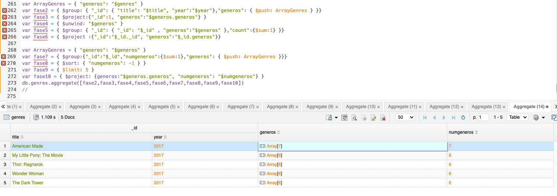
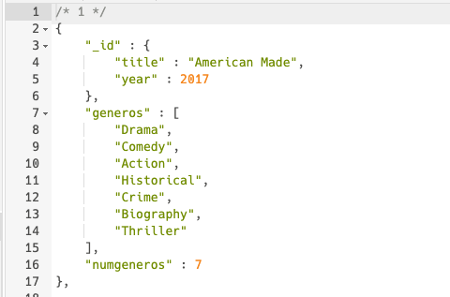
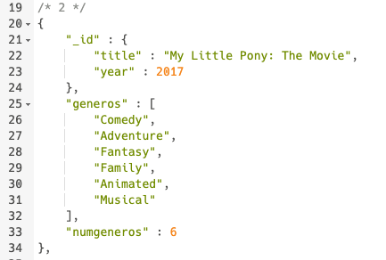
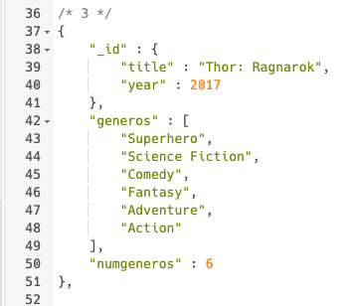
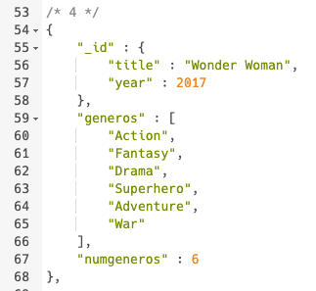
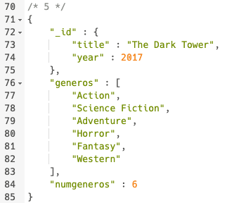
23. Sobre genres (nueva colección), mostrar las 5 películas y su año correspondiente en los que más géneros diferentes han sido catalogados, mostrando esos géneros y el número de géneros que contiene.

Slide 18
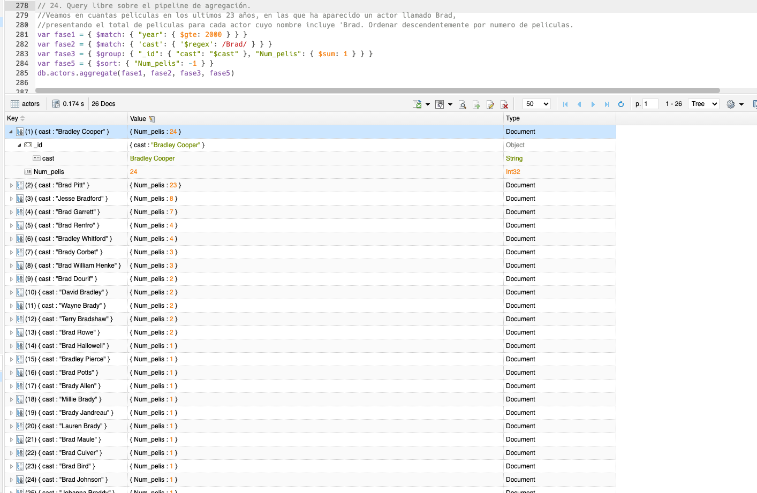
24. Ejercicios libre de agregacion

Slide 19
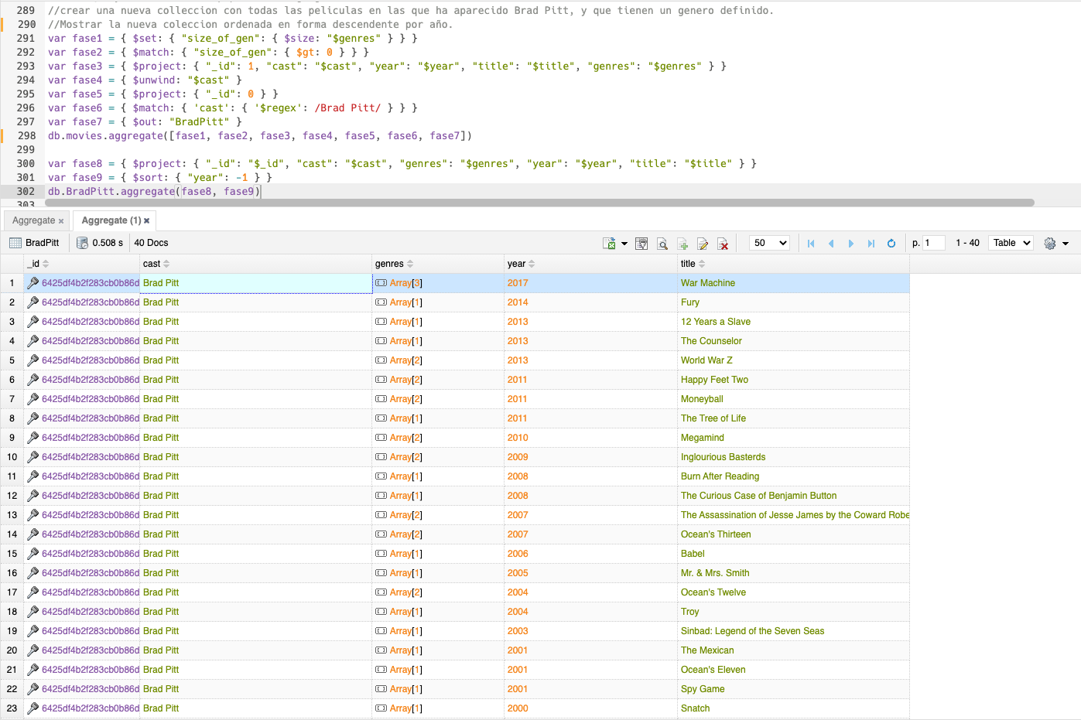
25. Ejercicios libre de agregacion

Slide 20
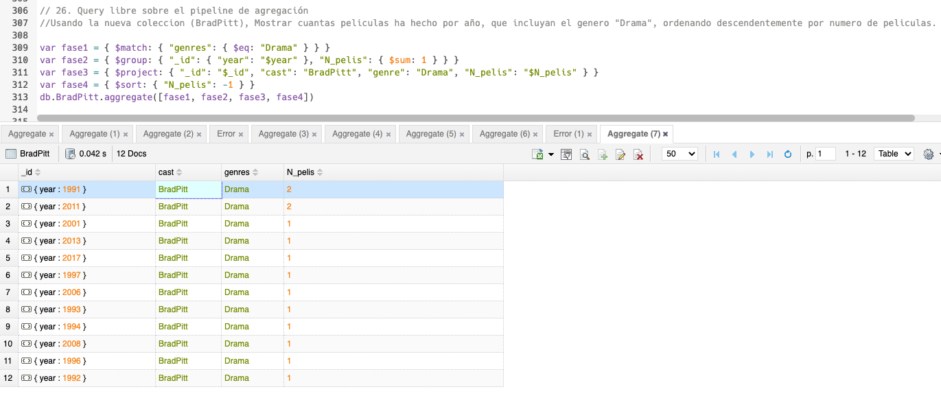
26. Ejercicios libre de agregacion
7.

